Slide 1
Муниципальное бюджетное образовательное учреждение
«Новоромановская средняя общеобразовательная школа»
ИССЛЕДОВАТЕЛЬСКАЯ РАБОТА «ФАНТАЗИЯ»
Работу выполнили: ученицы 10 класса
Котяш Татьяна Шутова Людмила
Научный руководитель:
Леонтьева Евгения Викторовна

Slide 2
Канзаши - искусство шелкового цветка. Японская канзаши - это длинная шпилька для традиционной японской женской прически.

Slide 3
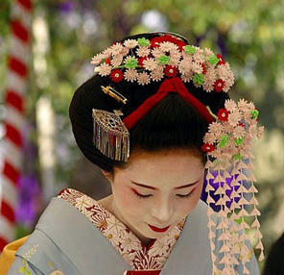
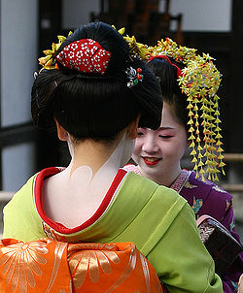
Японское искусство КАНЗАШИ

Slide 4
Актуальность:
Ручная работа дает 100% гарантию, обладательнице данного украшения, что оно единственное.
Рукотворное изделие очень дорого ценится и пользуется большим спросом на рынке. Сегодня очень популярны различные украшения для волос. Японская техника канзаши весьма востребована.

Slide 5
Цель: пропаганда данного направления и знакомство с технологией изготовления канзаши
Задачи:
Изучение истории возникновения канзаши;
Изучение технологии изготовления канзаши;
Приобретение и подготовка оборудования для изготовления канзаши;
Создание изделий;
Презентация изделий.

Slide 6
Методы исследования:
Поиск и анализ литературы;
Апробация знаний в практической деятельности;
Математический расчет изделия.
Предмет исследования:
цветы в технике Канзаши
Гипотеза
Возможно, цветы можно выполнить в технике Канзаши.
Цветы можно использовать как украшение для волос, причесок, а также используя цветы изготовить серьги и колье.

Slide 7
История канзаши уходит корнями в 18 век, когда в Японии стало модным украшать прически гребнями и большим количеством шпилек.
Японские гребни и шпильки стали выражением женского характера, социального положения и семейного статуса. Глядя на женскую прическу, можно было сказать, к какому социальному классу принадлежит женщина, была ли она в браке или одинока, ее возраст и, даже, сколько у нее детей. Очень часто стоимость канзаши в разы превышала стоимость кимоно.

Slide 8
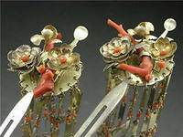
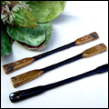
Мы исследовали виды украшений Японии такие как:
Бирабира -канзаши
когай –
канзаши

Slide 9
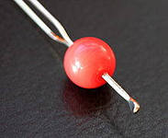
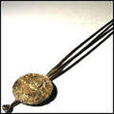
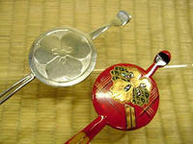
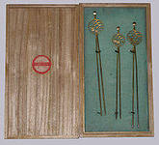
Тама-канзаши
Хираути-канзаши

Slide 10
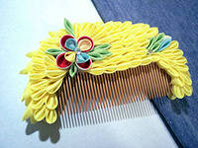
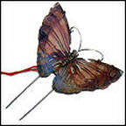
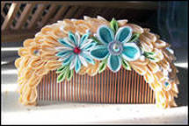
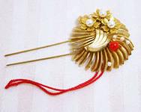
канокодомэ-канзаши
Куши-канзаши

Slide 11
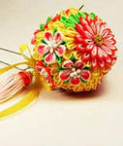
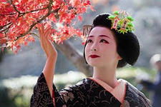
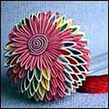
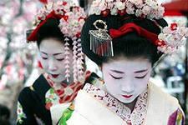
Кусудама-канзаши
хана-канзаши
Каждое украшение по-своему необычно и изготовлено из различных материалов.

Slide 12
В Японии украшения канзаши носят по определенным правилам, существует
календарь канзаши.
Каждый месяц имеет свои мотивы, узоры, цветы, предпочитаемые материалы, сочетания
цветов и оттенков для канзаши.
Цветы в украшениях хана-канзаши символизируют приход той или иной поры года.

Slide 13
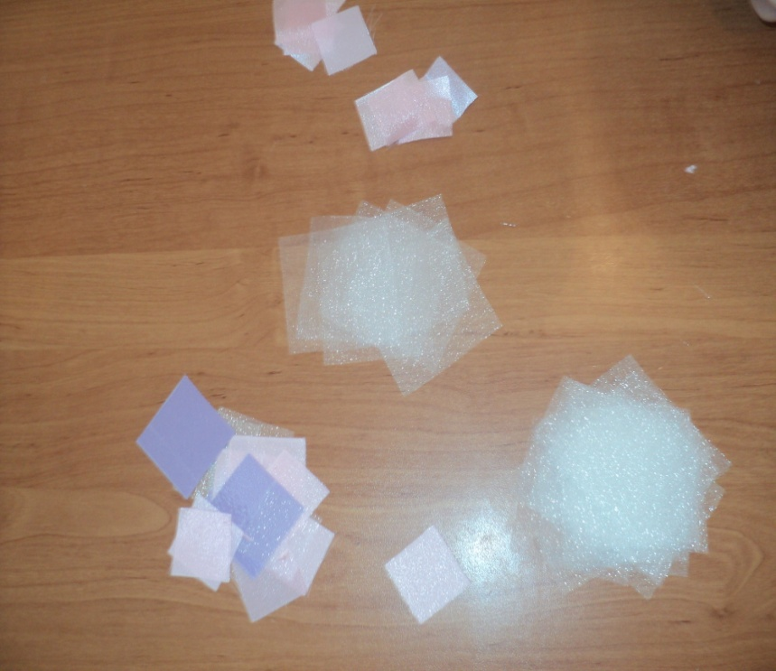
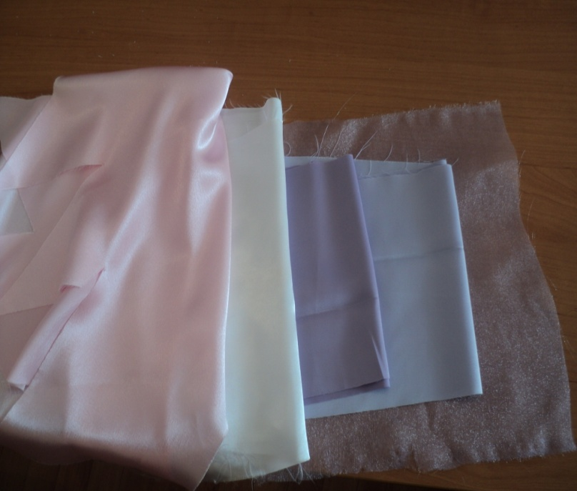
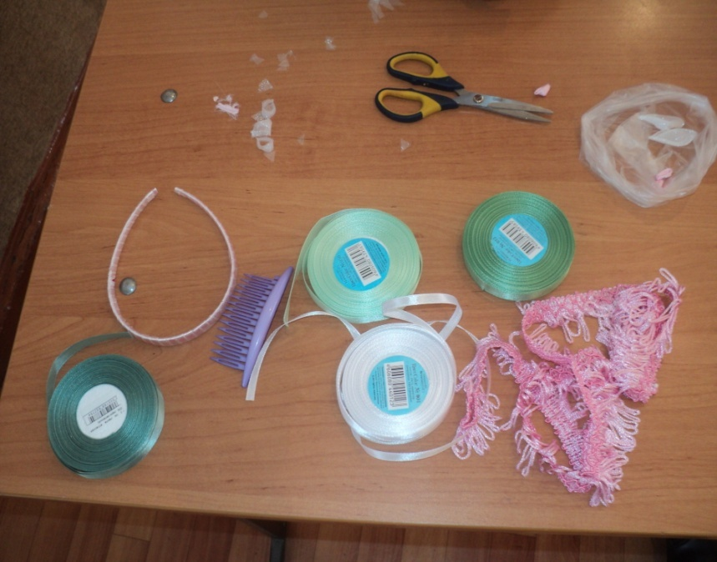
Нам потребовались для изготовления канзаши атласные ленты, атласная ткань, органза, линейка, мел, ножницы, пинцет, иголка с леской, зажигалка, фурнитура, клей.

Slide 14
Исследование ткани
Название ткани | Удобство складывания | Вид среза края | Горение | Форма лепестка
Атласная лента | Удобно | Осыпаема | Плавится | Красиво держит форму острах и круглых лепестков
Атласная ткань | Немного скользит | осыпаема | плавится | Красиво держит форму острых и круглых лепестков
Органза | скользкая | очень осыпаема | плавится | Красиво держит форму острых и круглых лепестков

Slide 15
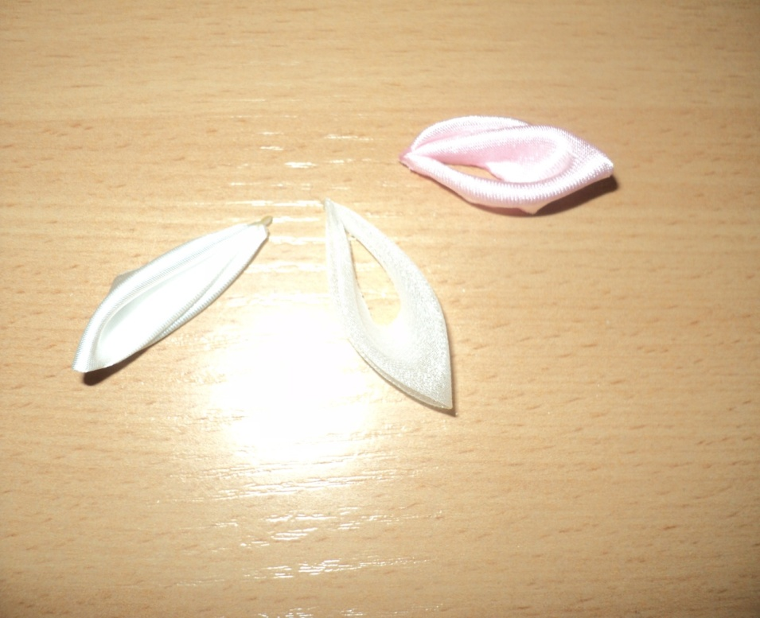
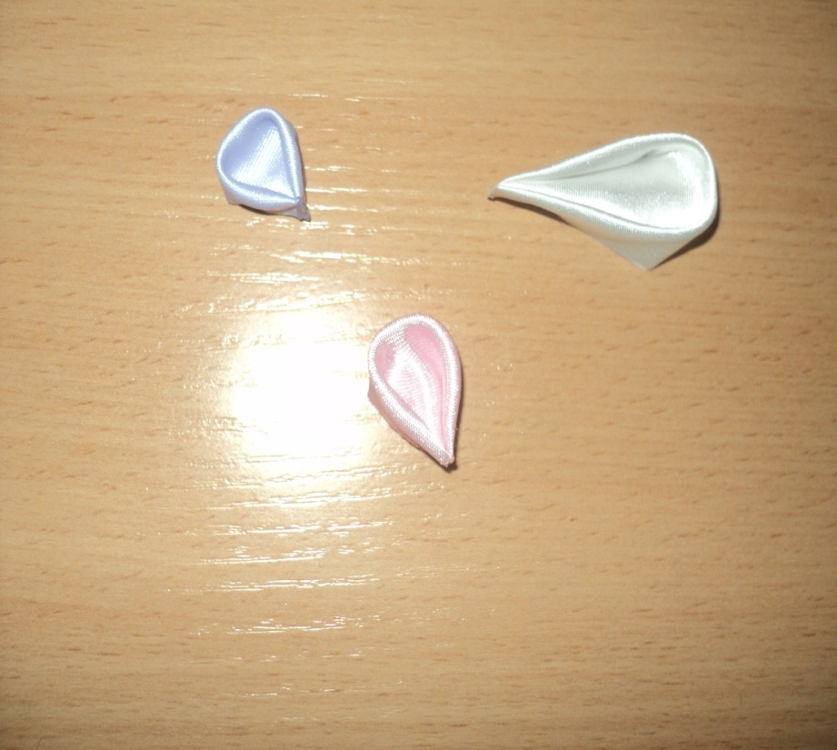
В основе техники лежит складывание квадратных или прямоугольных кусочков ткани в форме круглых или острых лепестков.

Slide 16
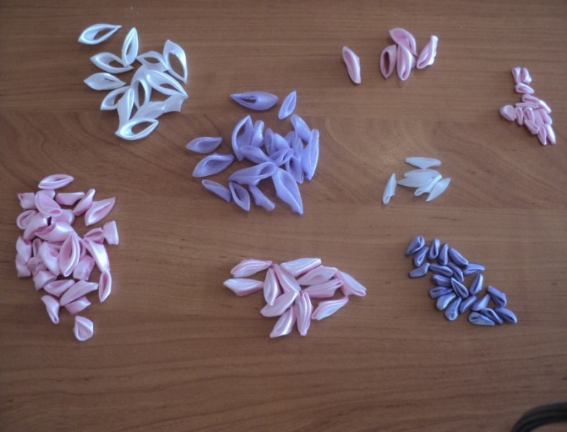
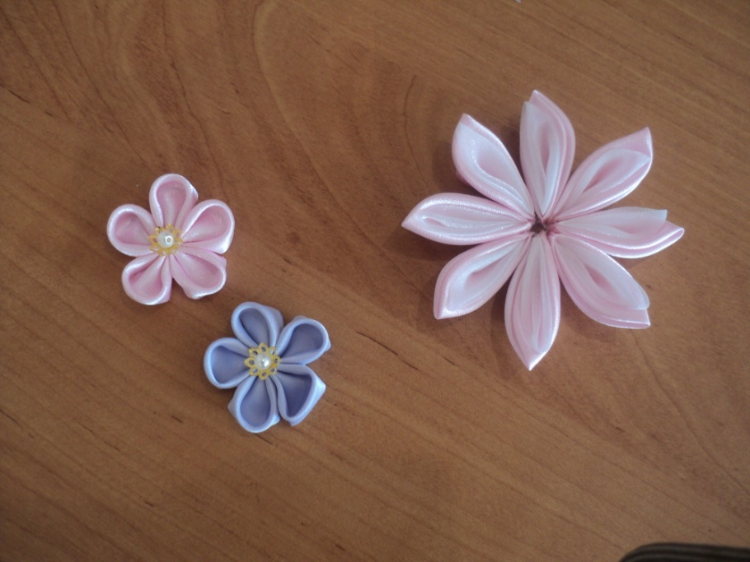
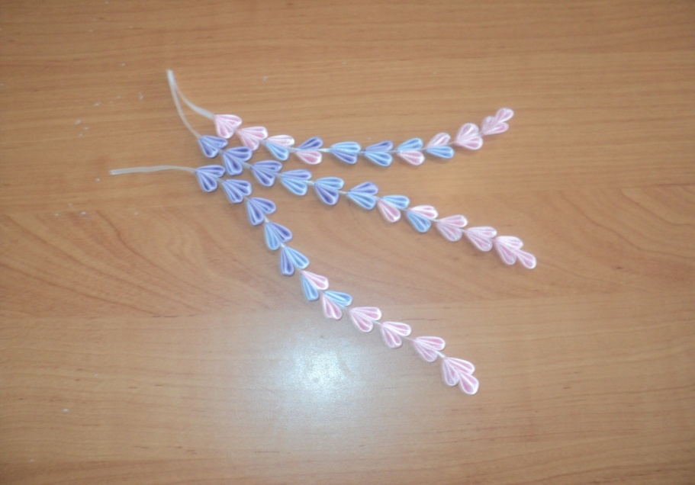
Когда лепестков будет нужное количество, можно собирать цветок.

Slide 17
Используя данные материалы, мы рассчитали себестоимость нашей коллекции.
С = М3+Рв
С - полная себестоимость;
М3 – материальные затраты;
Рв – стоимость времени.
На коллекцию мы затратили времени 14 часов. Мы посчитали, что время ничего не стоит, потому-что использовали свое свободное время и работали в свое удовольствие.
Если сложить все составляющие материалы, то получится:

Slide 18
Материал | Затраты м | Стоимость (руб) М3
Атласная ткань ( розовая) | 0,3 | 30
Атласная ткань (светло-сиренивая) | 0,2 | 20
Атласная ткань (темно-сиренивая) | 0,2 | 20
Атласная ткань (белая) | 0,2 | 20
Атласная лента | 4 | 6
Органза белая | 0,3 | 35
Органза сиреневая | 0,3 | 35
Ободок | 18шт | 18
Бусины (большие) | 1уп | 20
Бусины (маленькие) | 1уп | 20
Камешки | 5шт | 100
Клей «Момент» | 10мл | 13,0

Slide 19
Стоимость изделия составляет 337 рублей.
Можно считать, что изделие превышает норму допустимой цены для сельского поселения. Но, если учесть, что ткань была у нас под рукой, использовались остатки после пошива штор, ( а так же выжигатель, иголки, булавки, электроэнергия), то изделие входит в ряд экономичных. Тем более это ручная работа.
Если данное изделие выполнено для себя, а не продажу, то это очень выгодно и не так затратно.

Slide 20
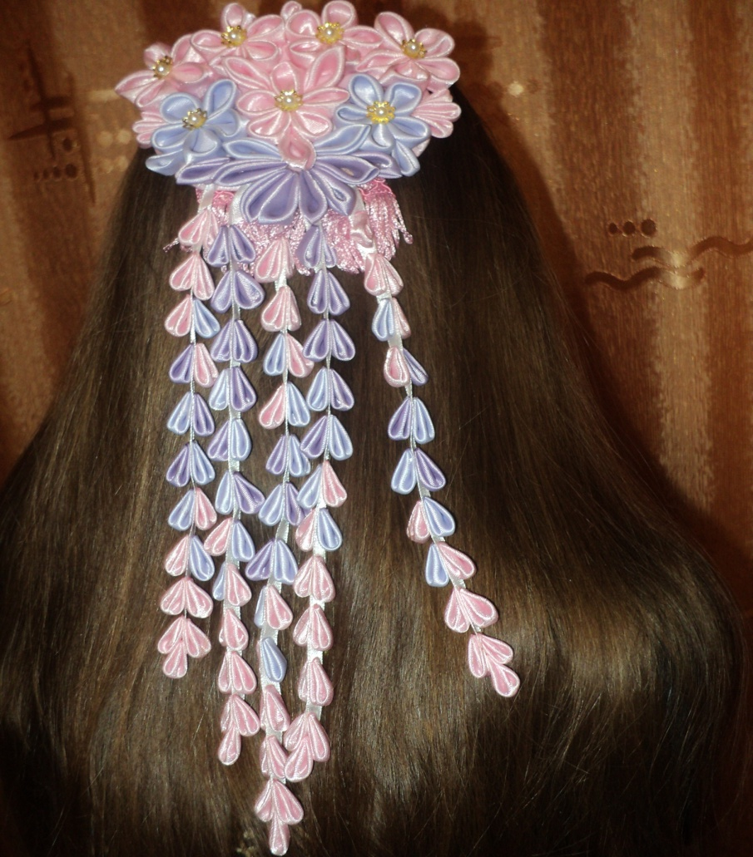
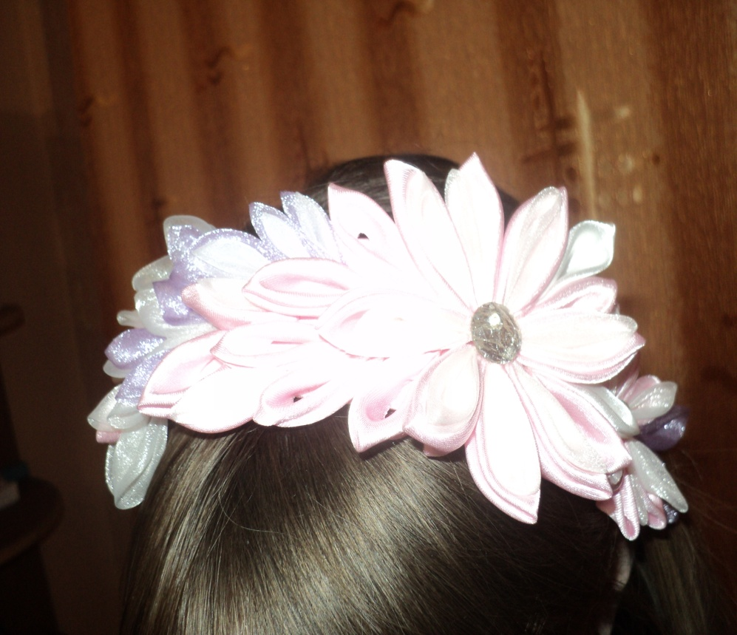
Работая над проектом, нам удалось создать уникальное изделие. В процессе работы мы более подробно познакомились с техникой канзаши.

Slide 21
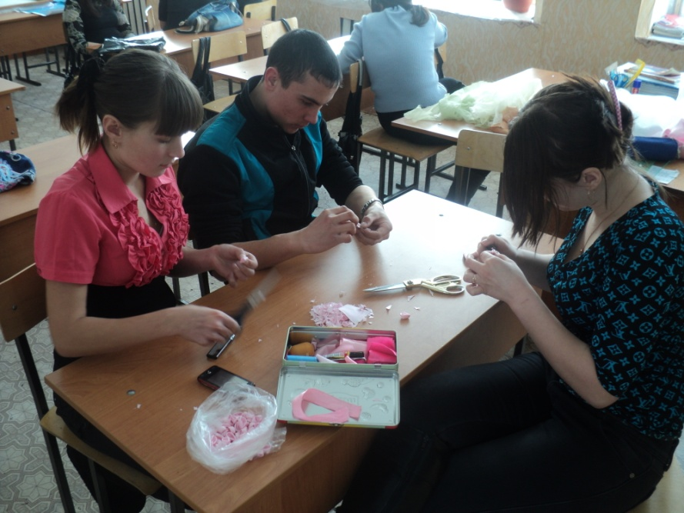
Главным итогом нашей работы над проектом является то, что мы смогли проявить себя в совместной деятельности.

Slide 22
Наше творчество и выдумка воплотились в выполнении цветка из ткани.
Результат полностью оправдал наши ожидания.
Нам очень понравился внешний вид работы,
цветовое решение.
Атласные ленты и ткань – хорошо опаляются, почти не деформируются, легко нарезаются на квадратики.

Slide 23
Работая по данной теме, были проведены исследования:
исследование техник и технологий создания лепестков и цветков;
исследование материалов необходимых для изготовления;

Slide 24
Практическая направленность работы:
С давних времен девушки украшали свои волосы разнообразными заколками, ободками, укладывали затейливые и причудливые формы и до наших дней все это дошло. Поэтому красиво украшенные волосы — это модно и стильно.

Slide 25
Сумки, одежда, обувь также не может обойтись без нашего внимания, мы тоже используем наши цветы для украшения аксессуаров.
Картины, интерьер в доме также можно украсить нашими цветами.

Slide 26
Такие украшения можно сделать подарком на праздники своим родным, одноклассницам, подругам в форме заколки, браслета, броши, ободка, клипс, колье, прихватов для штор.
Весь процесс создания японского украшения канзаши доставил нам огромное удовольствие. Цель достигнута, гипотеза доказана.

Slide 27
В заключение своей работы хочется сказать такие слова:
Не губите жизнь бездельем –
Занимайтесь рукодельем!

Slide 28
Спасибо за внимание!

